Slide 1
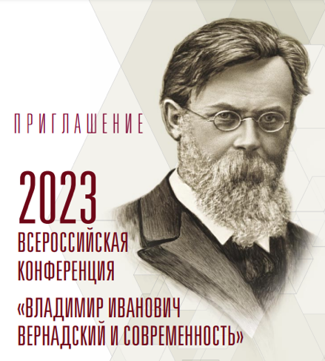
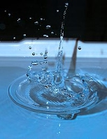
В.И. Вернадский о природных водах
«В каждой капле, как микрокосмосе, отражается состав космоса»
В.И. Вернадский
Студент 25К
Вершинин А.В.

Slide 2
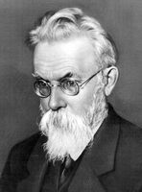
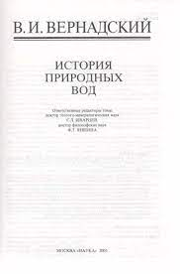
В.И. Вернадский
«Вода стоит особняком в истории нашей планеты. Нет природного тела, которое могло бы с ней сравниться по влиянию на ход основных, самых грандиозных, геологических процессов. Не только земная поверхность, но и глубокие – в масштабе биосферы – части планеты определяются, в самых существенных своих проявлениях, ее существованием и ее свойствами».

Slide 3
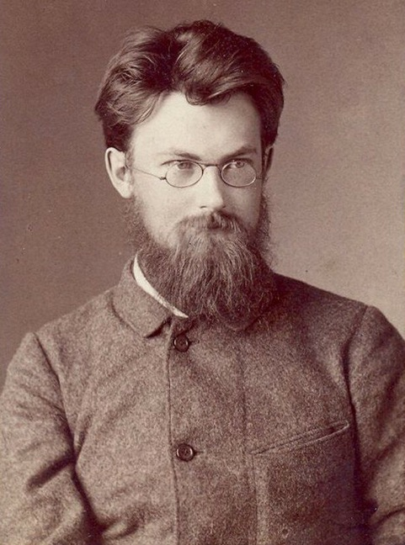
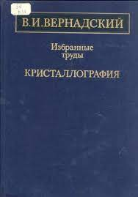
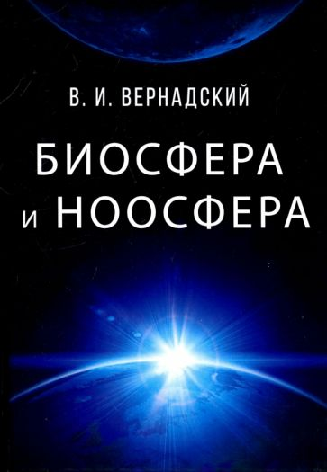
«Говорится, что естественные науки подняли силу человека, дали ему какую-то неведомую мощь. Они, скорее, низвели природу до человека, дали возможность предугадывать её мелкость, предугадывать, что по должном расследовании она явится того же порядка, как и природа человека».

Slide 4
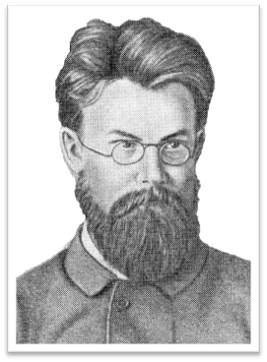
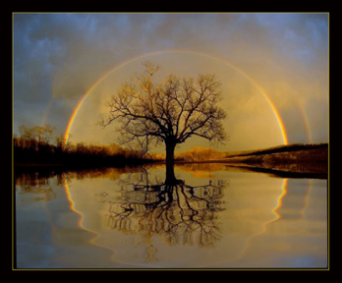
«Вода стоит особняком в истории нашей планеты. Нет земного вещества - минерала, горной породы, живого тела, которое бы ее не заключало».
В.И. Вернадский считал, что природная вода как бы предназначена для жизни, и с жизнью связана как одна из всех химических соединений.

Slide 5
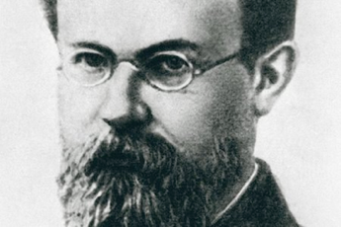
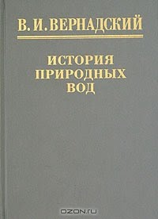
Жизнь – это особая коллоидальная водная система… особое царство природных вод.
"История природных вод"
В.И. Вернадского,– уникальная по глубине проникновения в тайны гидросферы книга, которая до сих пор не только не имеет аналогов в мире, но даже какого – либо приближения к ее содержанию по сгустку развитых идей.

Slide 6
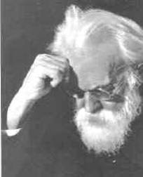
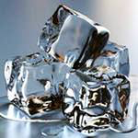
«Все минералы являются в итоге непрерывно существующими в геологическом времени, но вечно изменяющимися и восстанавливающимися телами; такими же телами являются и виды природных вод: они существуют в земной коре непрерывно, исчезая и возобновляясь в разных местностях.
Мы не можем сейчас утверждать, что такие минеральные воды, как океаническая, речная, дождевая и т.п. воды, были химически неизменны в течение всех геологических периодов, хотя бы выраженные в виде тех предельных чисел, которыми мы в дальнейшем пользуемся».
(Вернадский, т. 2, с. 110).

Slide 7
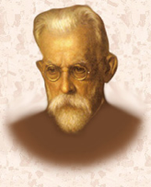
Классификация природных вод В.И. Вернадского
По физическому состоянию природных вод В.И. Вернадский разделяет их на
три подгруппы: 1) газообразные воды (пары воды);
2) жидкие воды (растворы);
3) твердые воды (льды)
В каждой из этих подгрупп воды по степени их минерализации делятся
на три класса: 1) класс пресных вод;
2) класс соленых вод или минерализованных;
3) класс рассольных вод.
Рассматривая воды по геолого-географическим признакам,
В.И. Вернадский выделяет царства, подцарства и семейства природных вод.
Царств - три: 1) царство поверхностных вод (наземных вод);
2) царство подземных вод;
3) царство глубинных вод.
Подцарства - уточняют тип вместилища. Например, в царстве поверхностных вод класса пресных вод имеются подцарства: воды высокой атмосферы, воды тропосферы, наземные воды.
Семейства по химическому составу (растворенным компонентам, мицеллам, газам) делятся на виды. Виды по отдельным, менее распространенным элементам, но важном в том или другом отношении (например, Ra, As, Li и другие), делятся на разновидности.

Slide 8
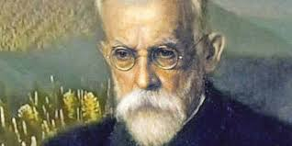
Классификация Вернадского самая полная и совершенная на сегодняшний день.
По мере накопления знаний классификация природных вод должна постоянно совершенствоваться, а затем, с появлением новых концепций периодически обновляться.
Таким образом, задача создания более полной и современной классификации природных вод еще ждет своего решения!!!

Slide 9
В.И. Вернадский о природных водах
«В каждой капле, как микрокосмосе, отражается состав космоса»
В.И. Вернадский
Студент 25К
Вершинин А.В.

